Slide 2
QU’EST-CE QUE LE CAREER CENTER
UNE PLATEFORME CARRIÈRE QUI ACCOMPAGNE LES ÉTUDIANTS DANS…
Des fiches entreprises
Des vidéos métiers
Des événements carrières
Des offres du réseau JobTeaser
Des offres exclusives à l’établissement
Un module Conseils
Des vidéos de spécialistes du recrutement
LA CONSTRUCTION DE LEUR
PROJET PROFESSIONNEL
LEUR RECHERCHE DE STAGE, D’ALTERNANCE ET D’EMPLOI
LA PRÉPARATION DE LEURS
ENTRETIENS

Slide 3
COMMENT POSTER SON OFFRE SUR LE FORMULAIRE DE DÉPÔT D’OFFRES
Lien à suivre :
univ-artois.jobteaser.com/fr/recruiter_account/sign_in
Cliquer sur le lien vers le formulaire
Si vous avez déjà un compte, renseigner votre mot de passe pour accéder à votre compte
de l’université d’Artois ?
Si vous n’avez pas de compte, remplir les informations demandées
capavenir@univ-artois.fr
OU

Slide 4
COMMENT POSTER SON OFFRE SUR LE FORMULAIRE DE DÉPÔT D’OFFRES
Mettre à jour ses informations en cliquant sur « Mettre à jour l’entreprise »
Ajouter ses offres en cliquant sur « Offres », puis « Ajouter une offre »
Si vous avez déjà un compte, ajouter vos offres directement via le back office
OU
La fiche entreprise est soumise à validation de l’école

Slide 5
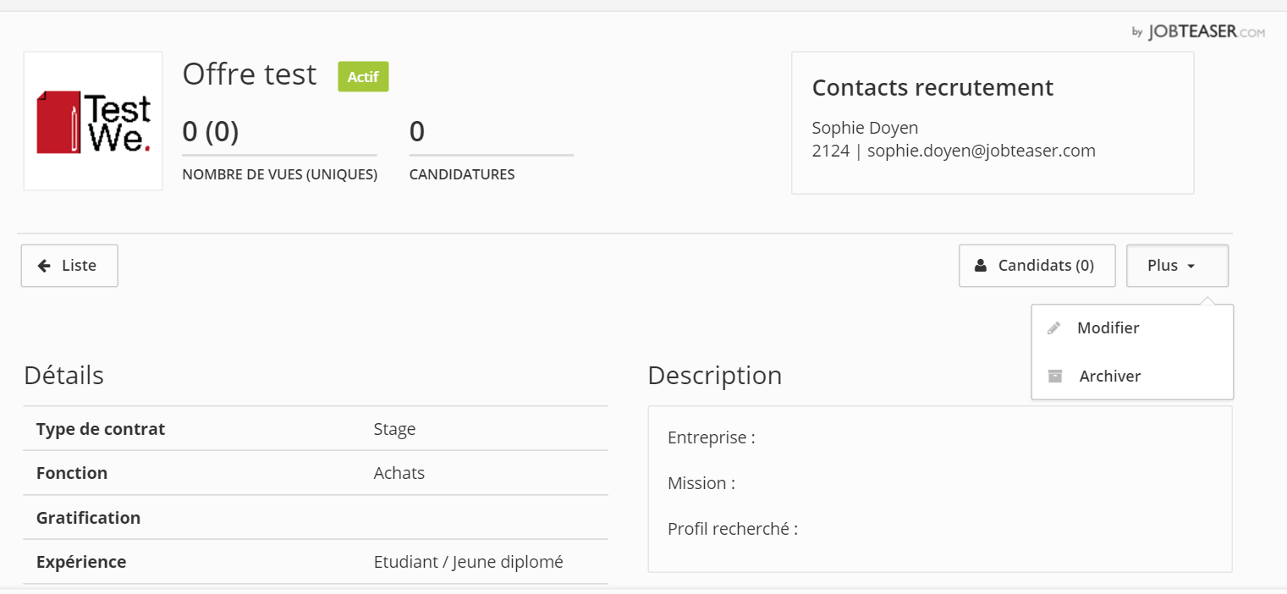
COMMENT GÉRER SON OFFRE
Visibilité des candidatures et du nombre de vues uniques sur chaque offre
Entreprise Test
Possibilité d’archiver vos offres. Possibilité de republier vos offres en cliquant sur « Archivées » puis « republier »
capavenir@univ-artois.fr

